Slide 1

SENTIMEN ANALISIS TWITTER PADA E-COMMERCE BUKALAPAK
M. AFRIZAL SEPTIANSYAH
HAIDI NURHADINATA
GUNAWAN FATTAHILLAH UTOMO
LUTHFI BAYU SYUFIATMA

Slide 2


Slide 3
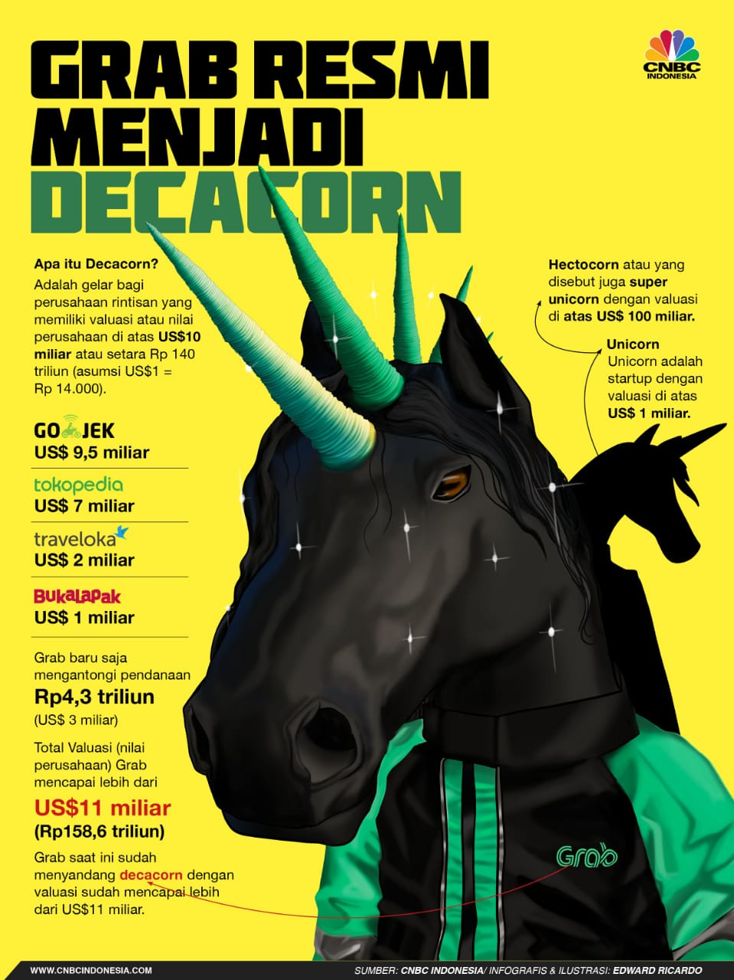
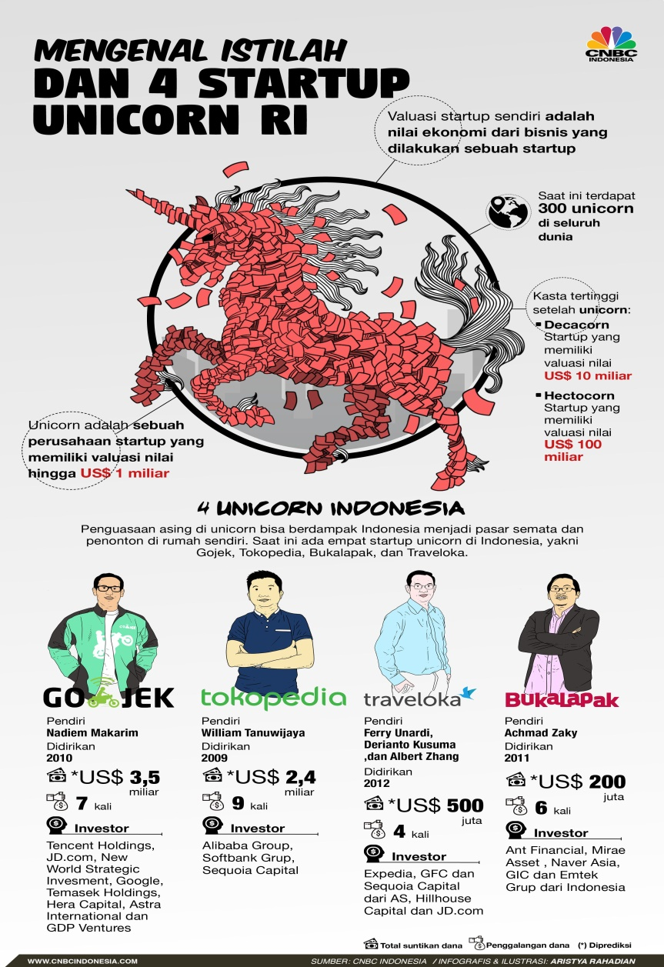

Slide 4
Latar Belakang
Perkembangan internet menyebabkan terbentuknya dunia baru yang disebut dunia maya.
Di dunia maya,setiap individu memiliki hak dan kemampuan untuk berinteraksi dengan individu lain tanpa batasan apapun yang dapat menghalanginya.
Globalisasi yang sempurna sebenarnya telah berjalan di dunia maya yang menghubungkan seluruh komunitas digital. Dari seluruh aspek kehidupan manusia yang terkena dampak kehadiran internet, sektor serta paling cepat tumbuh.
Mobilitas manusia yang tinggi menuntut dunia perdagangan mampu menyediakan layanan jasa dan barang dengan cepat sesuai permintaan konsumen.
Untuk mengatasi masalah tersebut, kini muncul transaksi yang menggunakan media internet untuk menghubungkan produsen dan konsumen. Transaksi bisnis melalui internet lebih dikenal dengan nama e-business dan e-commerce.
Melalui e-commerce, seluruh manusia di muka bumi memiliki kesempatan dan peluang yang sama untuk bersaing dan
berhasil berbisnis di dunia maya. Oleh karena itu, kami akan mencoba membahas apa dan bagaimana
e-commerce tersebut.

Slide 5
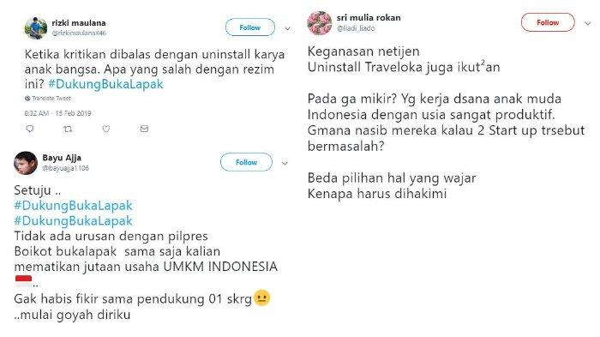
Latar Belakang

Slide 6
Tujuan dan manfaat
TUJUAN
Melakukan analisa terhadap netizen twitter tentang cuitan (komentar) terhadap Bukalapak
Mengidentifikasi informasi yang bermanfaat dan tidak bermanfaat terhadap bukalapak
Membuat analisis dan metode komentar netizen twitter terhadap bukalapak
MANFAAT
Membantu menemukan komentar yang positif dan negatif
Mengetahui seberapa banyak komentar positif dan negatif

Slide 7
SUMBER DATA
TWITTER
Membuat dan mendapatkan API Twitter
Crawling Twitter
Data berupa file csv

Slide 8
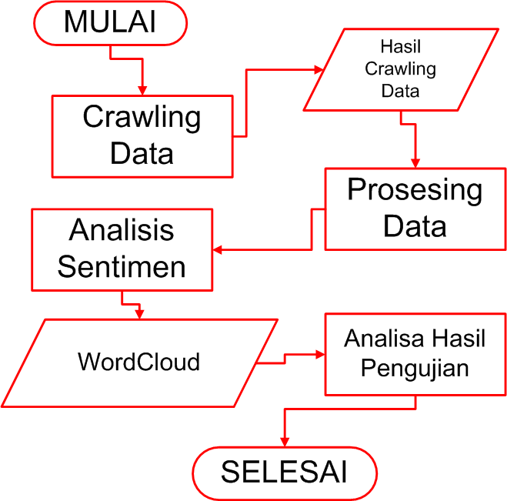
METODE PENGUMPULAN DATA DAN ANALISIS DATA

Slide 9
ANALISIS DATA
Sentimen analisis yaitu studi mengenai sikap emosi, pendapat, penilaian, pandangan dari sekumpulan teks yang fokusnya adalah mengekstraksi, mengidentifikasi atau menemukan karakteristik sentimen dalam unit teks menggunakan metode NLP( natural language processing), statistik atau machine learning.
Sentimen analisis merupakan proses klasifikasi dokumen tekstual kedalam beberapa kelas seperti sentimen positif dan negatif serta besarnya pengaruh dan manfaat dari sentimen analisis menyebabkan penelitian ataupun aplikasi mengenai sentimen analisis.

Slide 10
ANALISIS DATA
Adapun hasil awal yang di dapat dari penelitian ini sebagai
berikut. Total dari seluruh data yang diinput adalah 2970
data. Hasil dari pengolahan data tersebut menghasilkan
nilai netral lebih tinggi dari yang lainnya. Dengan
presentase sebagai berikut :
(analisis sentimen awal)
Positif : 941/2970 x100= 31,68%
Netral : 1894/2970x100= 63,77%
Negatif : 135/2970 x100= 4,55%

Slide 11
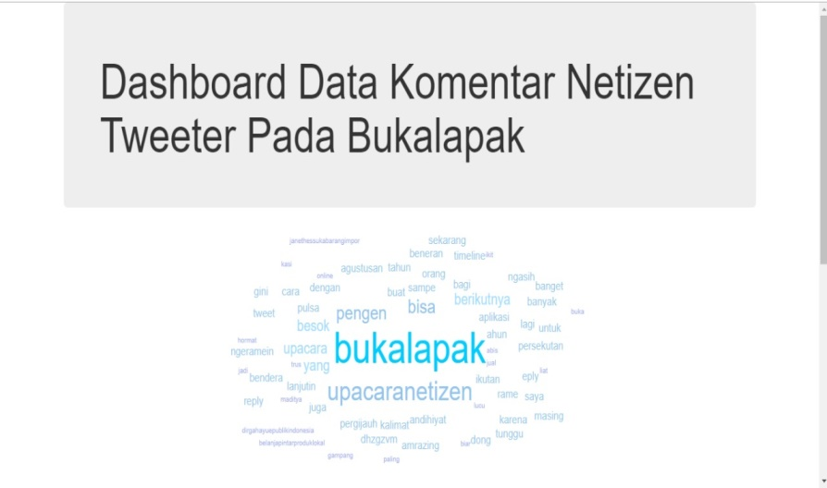
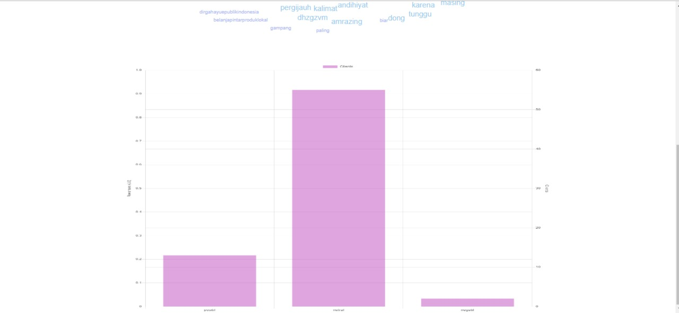
HASIL ANALISIS DATA(OUTPUT)
DI AMBIL DARI 70 DATA SAMPLE

Slide 12
KESIMPULAN DAN SARAN
Berdasarkan data yang sudah di analisa maka di
dapatkanlah jumlah sentimen dari sampling 70
data sebagai berikut :
Positif : 13/70 x100= 18,57%
Netral : 55/70x100= 78,57%
Negatif : 2/70 x100= 2,86%
Saran : Pengembangan dan peningkatan untuk layanan di bukalapak
Berdasarkan perbandingan data sentiment positif dan negatif yang di dapat

Slide 13
Thank youn

